Slide 1


FUNDAMENTOS ECLESIOLÓGICOS
Templo Batista Bíblico

Slide 2
Bibliologia:
Fundamento histórico das Sagradas Escrituras

Slide 3
Introdução
Objetivos:
1 – Oferecer um panorama sobre o canôn das Escrituras.
2 – Fundamentar nossa crença sobre a origem da Bíblia que temos hoje.
3 – Fundamentar nossa crença na preservação do texto inspirado.

Slide 4
Introdução
2Tm 3.16-17
Toda a Escritura é inspirada por Deus e útil para o ensino, para a repreensão, para a correção, para a educação na justiça, a fim de que o homem de Deus seja perfeito e perfeitamente habilitado para toda boa obra.

Slide 5
Introdução
2Tm 3.16-17
Toda a Escritura é inspirada por Deus e útil para o ensino, para a repreensão, para a correção, para a educação na justiça, a fim de que o homem de Deus seja perfeito e perfeitamente habilitado para toda boa obra.

Slide 6
Introdução
2Tm 3.16-17
Toda a Escritura é inspirada por Deus e útil para o ensino, para a repreensão, para a correção, para a educação na justiça, a fim de que o homem de Deus seja perfeito e perfeitamente habilitado para toda boa obra.

Slide 7
Introdução
2Tm 3.16-17
Toda a Escritura é inspirada por Deus e útil para o ensino, para a repreensão, para a correção, para a educação na justiça, a fim de que o homem de Deus seja perfeito e perfeitamente habilitado para toda boa obra.

Slide 8
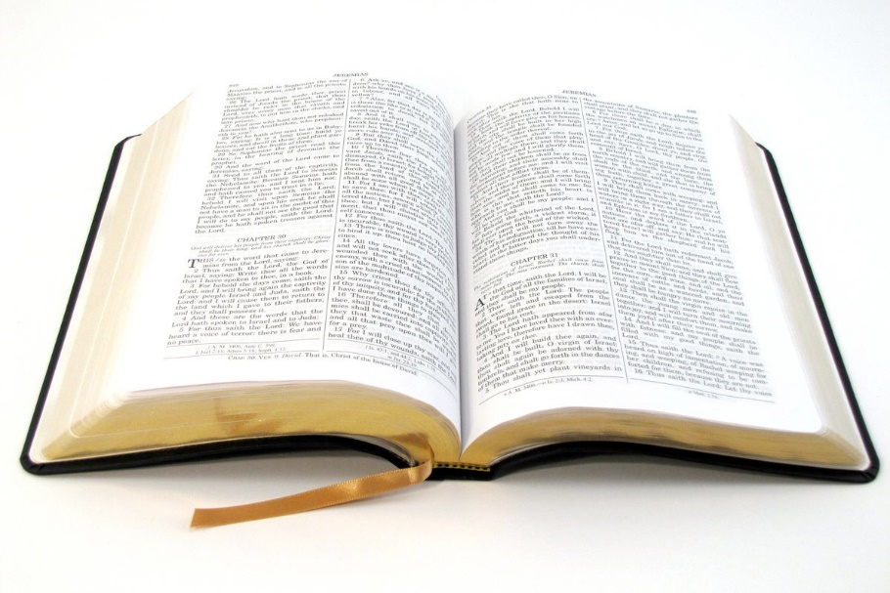
1- A Bíblia que temos hoje
O Antigo Testamento:
Gênesis, Êxodo, Levítico, Números, Deuteronômio, Josué, Juízes, Rute, 1 Samuel, 2 Samuel, 1 Reis, 2 Reis, 1 Crônicas, 2 Crônicas, Esdras, Neemias, Ester, Jó, Salmos, Provérbios, Eclesiastes, Cantares, Isaías, Jeremias, Lamentações, Ezequiel, Daniel, Oséias, Joel, Amós, Obadias, Jonas, Miquéias, Naum, Habacuque, Sofonias, Ageu, Zacarias, Malaquias.
Bíblia é o conjunto de livros que compõe as Sagradas Escrituras, ou a Palavra de Deus escrita, que inclui todos os livros do Antigo e Novo Testamentos, inspirados por Deus para ser Sua Autorevelação e nossa regra de fé e conduta. Os livros que
consideramos canônicos são:
O Novo Testamento:
Mateus, Marcos, Lucas, João, Atos, Romanos, 1 Coríntios, 2 Coríntios, Gálatas, Efésios, Filipenses, Colossenses, 1 Tessalonicenses, 2 Tessalonicenses, 1 Timóteo, 2 Timóteo, Tito, Filemon, Hebreus, Tiago, 1 Pedro, 2 Pedro, 1 João, 2 João, 3 João, Judas, Apocalipse.

Slide 9

1- A Bíblia que temos hoje
Não Canônicos
Os livros chamados Apócrifos, não são considerados inspirados, e por esta razão, não fazem parte das Sagradas Escrituras; não sendo, portanto, de autoridade para igreja e nem devem ser empregados como regra de fé e conduta; eles devem ser tratados
apenas como escritos humanos.

Slide 10
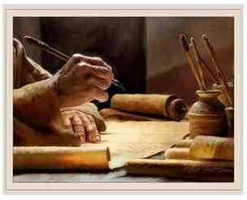
2- O Cânon Bíblico
Canôn é a transliteração da palavra
grega kanwn – kanôn, que significa
“vara de medir”, como uma régua.
O conceito aplicado às Escrituras diz respeito aos critérios de avaliação para os livros que foram considerados inspirados.

Slide 11
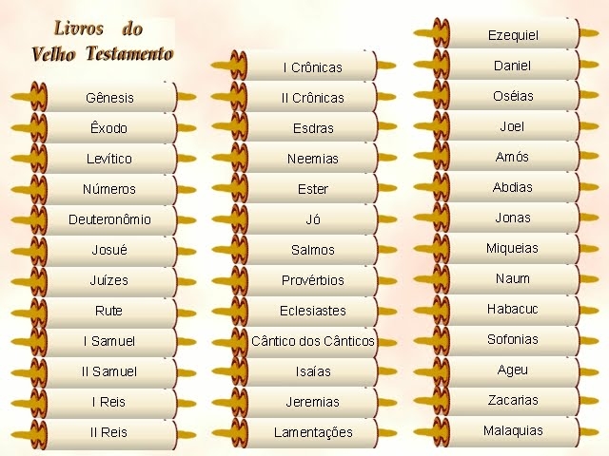
3- O Cânon do Antigo Testamento
Os trinta e nove livros que compõem o Antigo Testamento é o mesmo cãnon hebraico, também conhecido como cânon massorético.

Slide 12
3- O Cânon do Antigo Testamento
Os trinta e nove livros que compõem o Antigo Testamento é o mesmo cãnon hebraico, também conhecido como cânon massorético.
Feitos pelos Massoretas

Slide 13
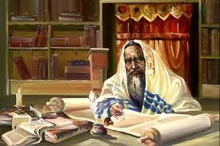
3- O Cânon do Antigo Testamento
Os Massoretas eram estudiosos que guardavam a tradição oral (massora) e que acentuaram a vocalização do texto hebraico consonantal recebido dos soferim (escribas). Os massoretas criaram um sistema de vocalização entre 500 d.C. e 950 d.C., onde
cuidadosamente foram
acentuados e colocados os
massoras marginais.

Slide 14

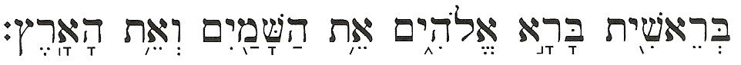
3- O Cânon do Antigo Testamento
Os Massoretas eram estudiosos que guardavam a tradição oral (massora) e que acentuaram a vocalização do texto hebraico consonantal recebido dos soferim (escribas). Os massoretas criaram um sistema de vocalização entre 500 d.C. e 950 d.C., onde
cuidadosamente foram
acentuados e colocados os
massoras marginais.

Slide 15
3- O Cânon do Antigo Testamento
Os Massoretas eram estudiosos que guardavam a tradição oral (massora) e que acentuaram a vocalização do texto hebraico consonantal recebido dos soferim (escribas). Os massoretas criaram um sistema de vocalização entre 500 d.C. e 950 d.C., onde
cuidadosamente foram
acentuados e colocados os
massoras marginais.
Ordem dos escribas que iniciou-se com Esdras, e se estendeu até 200 d.C., cuja função era preservar puro o texto bíblico do AT.

Slide 16
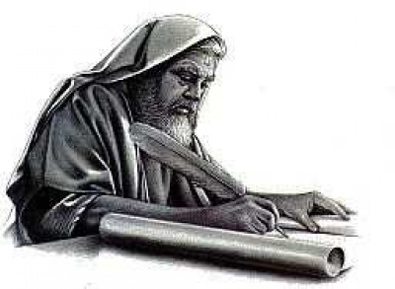

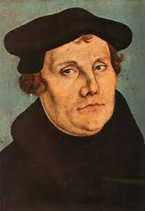
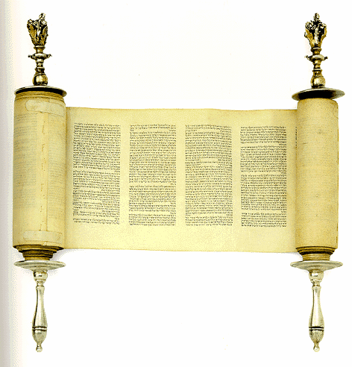
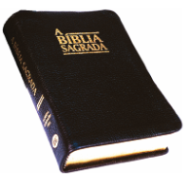
3- O Cânon do Antigo Testamento
Soferim
Massoreta
Reforma
consonantal
massorético
Século V a.C.
500 -950 d.C.
1519 d.C.

Slide 17
4- O Cânon Massorético
O Antigo Testamento hebraico que possuímos hoje não difere no conteúdo do cânon massorético, mas a divisão e ordem dos livros são diferentes.
massorético
500 -950 d.C.
1519 d.C.

Slide 18
4- O Cânon Massorético
O Pentateuco - Torah
Gênesis, Êxodo, Levíticos, Números e Deuteronômio
Os Profetas - Neviim
Anteriores: Josué, Juízes, 1 e 2 Samuel, 1 e 2 Reis.
Posteriores: Isaías, Jeremias, Ezequiel e Profetas Menores.
Os Escritos - Kêtuvim
Poesia e Sabedoria: Salmos, Provérbios e Jó.
Rolos /Megilloth (litúrgicos): Cantares (páscoa), Rute (pentecostes), Lamentações (quinto mês), Eclesiastes ( festa dos tabernáculos) e Ester (festa de purim).
Históricos: Daniel, Esdras, Neemias e 1 e 2 Crônicas.

Slide 19
5- O Cânon Consonantal
O texto consonantal também não difere do conteúdo do texto hebraico que temos hoje. Este foi o texto utilizado pelos Massoretas para a vocalização. O texto consonantal segue a mesma ordem e divisão do texto massorético, porém o número de livros era diferente, agrupado para formar apenas vinte e quatro livros.

Slide 20
5- O Cânon Consonantal
Livros:
1 e 2 Samuel = 1 livro (Escritos de Samuel)
1 e 2 Reis = 1 livro (Livro dos Reis)
12 profetas menores = 1 livro (Livro dos Profetas)
Esdras e Neemias = 1 livro (Livro de Esdras)
O texto consonantal também não difere do conteúdo do texto hebraico que temos hoje. Este foi o texto utilizado pelos Massoretas para a vocalização. O texto consonantal segue a mesma ordem e divisão do texto massorético, porém o número de livros era diferente, agrupado para formar apenas vinte e quatro livros.

Slide 21
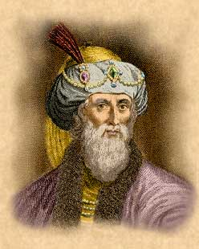
6- Referências do Cânon veterotestamentário
O historiador judeu Flávio Josefo menciona o cânon hebraico (37 – 95 a.C.) citando um cânon de 22 livros:
“Não temos dezenas de milhares de
livros, em desarmonia e conflitos,
mas só vinte e dois, contendo o
registro de toda a história, os quais,
conforme se crê, com justiça,
são divinos.”

Slide 22
6- Referências do Cânon veterotestamentário
Originalmente o livro de Rute era inserido ao livro de Juízes, e Lamentações era agrupado aos Escritos de Jeremias.
O historiador judeu Flávio Josefo menciona o cânon hebraico (37 – 95 a.C.) citando um cânon de 22 livros:
“Não temos dezenas de milhares de
livros, em desarmonia e conflitos,
mas só vinte e dois, contendo o
registro de toda a história, os quais,
conforme se crê, com justiça,
são divinos.”

Slide 23
6- Referências do Cânon veterotestamentário
Embora muitos historiados e pais da igreja fizeram referência ao cânon do AT, a referência mais importante que podemos citar aqui é a de Jesus e os apóstolos.

Slide 24
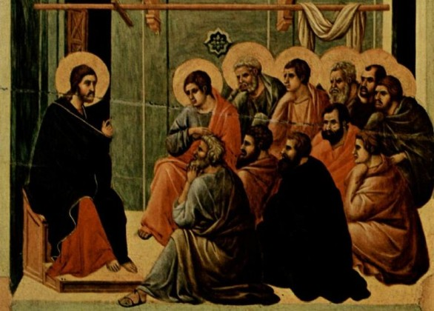
6- Referências do Cânon veterotestamentário
Jesus utilizou o cânon hebraico fazendo referência a ele diversas vezes em seu ministério terreno. O cânon que utilizou é o mesmo citado por Josefo. Jesus e os apóstolos fizeram cerca de seiscentas citações ao cânon
antigo, e sempre de modo
imperativo, nunca o
questionando. Um detalhe
importante é que, Jesus
nunca fez referências aos
apócrifos. Lc 24.44

Slide 25
6- Referências do Cânon veterotestamentário
Jesus utilizou o cânon hebraico fazendo referência a ele diversas vezes em seu ministério terreno. O cânon que utilizou é o mesmo citado por Josefo. Jesus e os apóstolos fizeram cerca de seiscentas citações ao cânon
antigo, e sempre de modo
imperativo, nunca o
questionando. Um detalhe
importante é que, Jesus
nunca fez referências aos
apócrifos. Lc 24.44

Slide 26
6- Referências do Cânon veterotestamentário
Jesus utilizou o cânon hebraico fazendo referência a ele diversas vezes em seu ministério terreno. O cânon que utilizou é o mesmo citado por Josefo. Jesus e os apóstolos fizeram cerca de seiscentas citações ao cânon
antigo, e sempre de modo
imperativo, nunca o
questionando. Um detalhe
importante é que, Jesus
nunca fez referências aos
apócrifos. Lc 24.44

Slide 27
6- Referências do Cânon veterotestamentário
Jesus utilizou o cânon hebraico fazendo referência a ele diversas vezes em seu ministério terreno. O cânon que utilizou é o mesmo citado por Josefo. Jesus e os apóstolos fizeram cerca de seiscentas citações ao cânon
antigo, e sempre de modo
imperativo, nunca o
questionando. Um detalhe
importante é que, Jesus
nunca fez referências aos
apócrifos. Lc 24.44

Slide 28
6- Referências do Cânon veterotestamentário
A seguir, Jesus lhes disse: São estas as palavras que eu vos falei, estando ainda convosco: importava se cumprisse tudo o que de mim está escrito na Lei de Moisés, nos Profetas e nos Salmos.
Jesus utilizou o cânon hebraico fazendo referência a ele diversas vezes em seu ministério terreno. O cânon que utilizou é o mesmo citado por Josefo. Jesus e os apóstolos fizeram cerca de seiscentas citações ao cânon
antigo, e sempre de modo
imperativo, nunca o
questionando. Um detalhe
importante é que, Jesus
nunca fez referências aos
apócrifos. Lc 24.44

Slide 29
6- Referências do Cânon veterotestamentário
Jesus utilizou o cânon hebraico fazendo referência a ele diversas vezes em seu ministério terreno. O cânon que utilizou é o mesmo citado por Josefo. Jesus e os apóstolos fizeram cerca de seiscentas citações ao cânon
antigo, e sempre de modo
imperativo, nunca o
questionando. Um detalhe
importante é que, Jesus
nunca fez referências aos
apócrifos. Lc 24.44

Slide 30
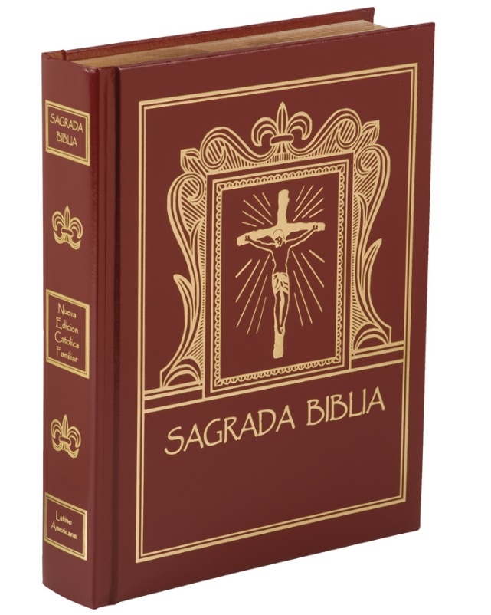
7- Os apócrifos e o cânon católico
O cânon católico inclui os livros apócrifos e as adições aos livros de Daniel, Rute e a oração de Manassés após o NT. A bíblia católica tem origem
na vulgata latina que foi traduzida
da septuaginta.

Slide 31
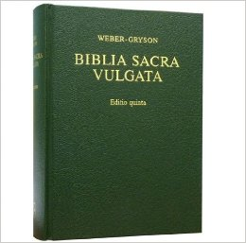
7- Os apócrifos e o cânon católico
O cânon católico inclui os livros apócrifos e as adições aos livros de Daniel, Rute e a oração de Manassés após o NT. A bíblia católica tem origem
na vulgata latina que foi traduzida
da septuaginta.
A vulgata foi a tradução para o latim feita por Jerônimo, a pedido do bispo Dâmaso no final século IV ou início do século V. Esta versão incluiu os apócrifos, termo que foi usado pela primeira vez pelo próprio Jerônimo.

Slide 32
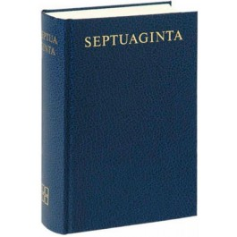
7- Os apócrifos e o cânon católico
O cânon católico inclui os livros apócrifos e as adições aos livros de Daniel, Rute e a oração de Manassés após o NT. A bíblia católica tem origem
na vulgata latina que foi traduzida
da septuaginta.
A septuaginta foi a tradução do texto hebraico para o grego, feita durante o reinado de Ptolomeu Fidalgo (285-245 a.C.) para a biblioteca de Alexandria. Os tradutores não traduziram apenas os livros canônicos, mas também todos os contos judaicos disponíveis. A ordem dos livros ficou desta maneira:

Slide 33
Livros da Lei:
Gênesis, Êxodo, Levítico, Números e Deuteronômio.
Livros de História:
Josué, Juízes, Rute, 1-2 Samuel, 1-2 Reis (chamados 1-2-3-4 reinados), 1-2 Crônicas, 1-2 Esdras (o primeiro apócrifo), Neemias, Tobias, Judite e Ester.
Livros de Poesia e Sabedoria:
Jó, Salmos, Provérbios, Eclesiastes, Cantares,
Sabedoria de Salomão, Sabedoria de Siraque (ou Eclesiástico).
Livros Proféticos:
Profetas Menores; Profetas Maiores: Isaías, Jeremias, Baruque, Lamentações, Epístola de Jeremias, Ezequiel, e Daniel (incluindo as histórias de Susana, Bel e o Dragão e o cântico dos Três Varões).
7- Os apócrifos e o cânon católico

Slide 34
7- Os apócrifos e o cânon católico
APÓCRIFOS DA SEPTUAGINTA
3º - Livro de esdras
4º - Livro de esdras
Oração de azarias
Tobias
Adiçoes a Ester
Sabedoria de Salomão
Eclesiástico (Sabedoria Jesus, filho de Sisáque)
Baruque
Carta de Jeremias
Acrescimos de Daniel
1º Macabeus
2º Macabeus
Judite
APÓCRIFOS NA BÍBLIA CATÓLICA
Tobias
Sabedoria de Salomão
Eclesiástico (Sabedoria Jesus, filho de Sisáque)
Baruque
Adições a Ester (6 cap e 10 vrs)
Acréscimos de Daniel (2 cap)
1º Macabeus
2º Macabeus
Judite

Slide 35
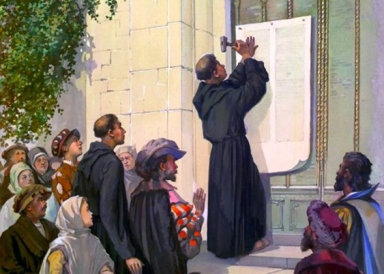
8- A herança da Reforma Protestante
A reforma protestante no século XVI trouxe a restauração do cânon original rejeitando o cânon católico popular que admitia os apócrifos.

Slide 36
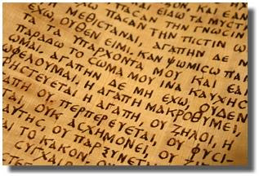
9- O cânon do Novo Testamento
O texto do Novo Testamento que temos hoje não sofreu alterações ou discussões sobre acréscimo de apócrifos, ele é o mesmo da igreja primitiva.
Apenas os judeus rejeitaram a inspiração dos textos neotestamentário por
apresentar a Jesus como
o Messias.

Slide 37

9- O cânon do Novo Testamento
Os vinte e sete livros foram aceitos como autênticos e inspirados por vários critérios. A maioria foi aceita sem nenhuma dificuldade pelos pais da igreja, alguns sofreram alguma resistência parcial, os principais foram
Hebreus, Tiago, 2 Pedro, 2 e
3 João, Judas e Apocalipse.

Slide 38
9- O cânon do Novo Testamento
Critérios para avaliação dos inspirados:
1 - Testemunho do Espírito Santo. Verificado pela igreja.
2 – Origem apostólica. Voz autorizada por Deus verificada por testemunhas.
3 – Conteúdos dos livros. Padrão doutrinário ensinado por Jesus.
4 – Evidências internas. Citações e menções aos escritos como inspirados.

Slide 39
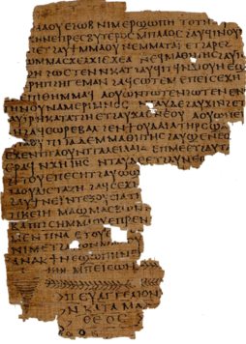
10- Pressuposto da preservação
O texto hebraico e grego inspirados sobreviveram à história, contendo muitas cópias espalhadas pelo mundo. Deus não apenas inspirou as Escrituras Sagradas, mas também a preservou.

Slide 40

11- Confissões
1 – Aceitamos e consideramos apenas o cânon do Antigo Testamento citado por Jesus contendo os 39 livros como inspirados.

Slide 41
11- Confissões
2 – Aceitamos o valor histórico dos apócrifos, mas o rejeitamos como Palavra Inspirada por Deus, assim como qualquer outro escrito ou dito que acrescente ao cânon citado.

Slide 42
11- Confissões
3 – Aceitamos o cânon dos 27 livros do Novo Testamento validado pelos critérios da igreja primitiva.

Slide 43
11- Confissões
4 – Cremos no pressuposto da preservação. A Palavra Inspirada foi também preservada, sobrevivendo aos ataques e discussões quanto a sua historicidade.

Slide 44
11- Confissões
5 – Não cremos ou defendemos qualquer versão traduzida, que não o texto na língua originalmente escrita. As versões para a língua portuguesa, recomendamos apenas versões traduzidas, descartando, para o estudo
formal, as paráfrases.

Slide 45

11- Confissões

